Slide 1
Mujeres inolvidables
Štěpánka Dolejšová
Nikola Kohoutová

Slide 2
Amelia Earhart

Slide 3
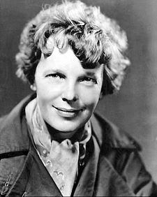
Biografía:
Aviadora americana
Nació 24 de julio 1897 en Atchinson
Desaparecida desde 2 de julio 1937
1920 – estuvo sentada en un avión
1921 – compró su avión
1923 – recibió la licencia pilota

Slide 4
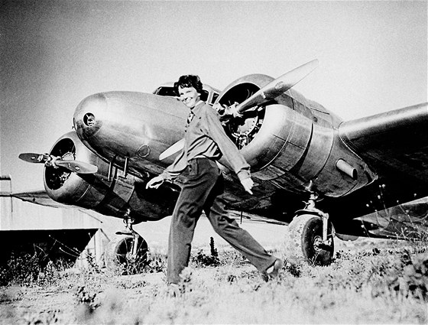
Biografía:
17 de junio 1928 – sobrevoló oceáno Atlántico
20 de mayo 1932 y 21 de mayo 1932 – otra vez sobrevoló oceáno Atlántico
1 de junio 1937 – el vuelo por el mundo
2 de julio 1937 – desapareció sobre el oceáno Pacífico

Slide 5
Eliška Junková

Slide 6
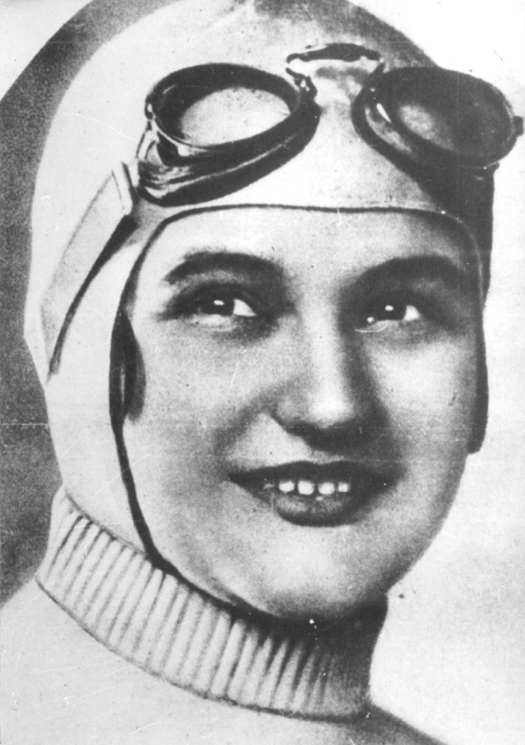
Biografía:
Por su propio nombre Alžběta Pospíšilová
Nació el 16.11.1900
Murió el 5.1.1994
Eliška Junkova era competidora automovilística checa.

Slide 7
¿Por qué es famosa?
Al principio era la acompañante de su marido y después competía sola.
En 1924 empezó a competir y su primera competición ganó.
Competía con coches de la marca Bugatti.
En 1926 ganó la carrera Zbraslav-Jíloviště cuando tenía el tiempo más rapido del mundo.
A los 20 años era la mujer/conductora más rápida del mundo.
Entre sus triunfos más importantes pertenece una competición que se llamaba Targa Florio en Sicilia donde ganó quinto lugar.

Slide 8
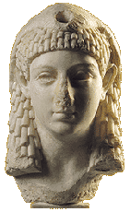
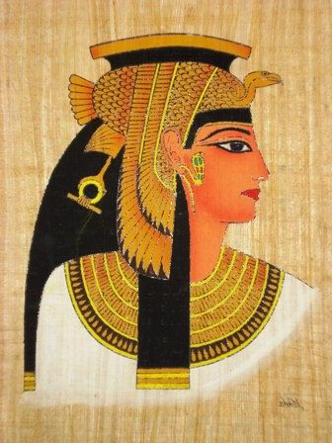
CLEOPATRA VII
Era la última reina de dinastía ptolemaica que tenía relación con Julio César y con Marco Antonio.

Slide 9
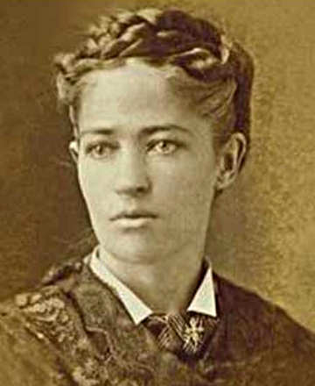
JOSEPHINE COCHRANE
Era la inventora de lavavajilla junto con el técnico John Fitch. Fundó la compañía Garis – Cohran Dish Washing Machine Company que ahora se llama Whirlpool.

Slide 10
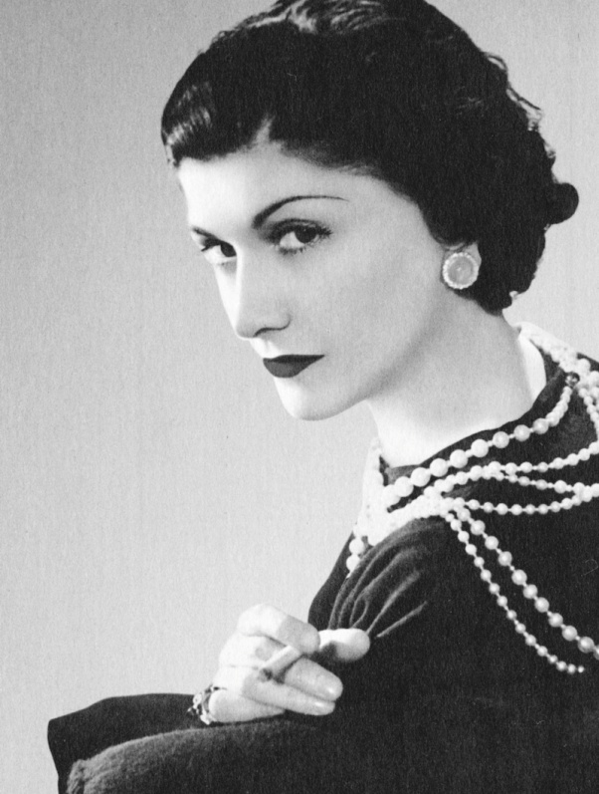
COCO CHANEL
Era disenadora más importante de la historia. En 1921 creó el perfume Chanel No. 5 y en 1954 creó traje sastre feminino.

Slide 11
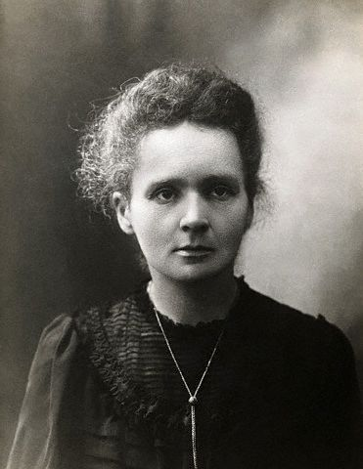
MARIE CURIE SKLODOWSKA
Era científica polaca. Descubrió radio y polonio. Es la única mujer que tiene dos Premios Nobel en distintas especialidades.

Slide 12
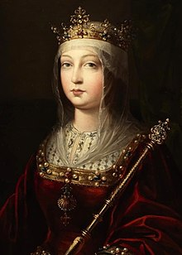
ISABEL I DE CASTILLA
Era la reina de Castilla y Aragón. También se conoce como Isabel la Católica.

Slide 13
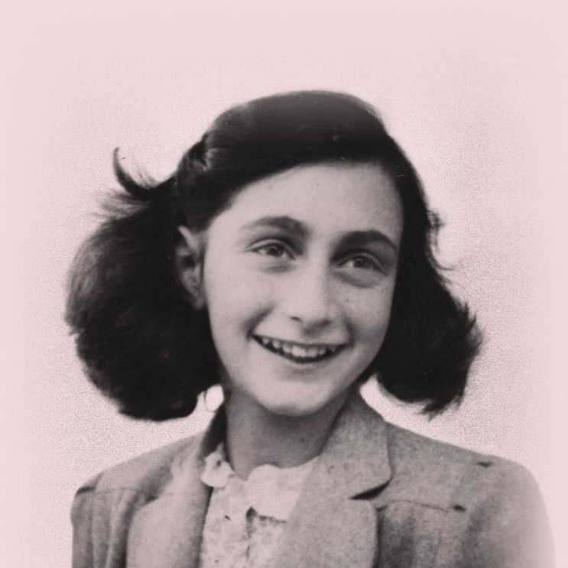
ANNE FRANK
Era una escritora judía. Escribió un diario sobre su vida cuando se escondía con su família en Amsterdam durante la Segunda Guerra Mundial.

Slide 14
Padlet
https://twinspace.etwinning.net/51760/pages/page/570727

Slide 15
Fuentes:
https://www.findagrave.com/memorial/8384583/cleopatra_vii
https://cz.pinterest.com/pin/523262050436708471/
https://caffebook.it/2018/08/03/josephine-cochrane-la-vedova-che-invento-la-lavastoviglie/
https://www.novinky.cz/zena/styl/445083-coco-chanel-mela-i-temnou-cast-zivota.html
https://www.google.com/search?q=amelia+earhartov%C3%A1&source=lnms&tbm=isch&sa=X&ved=0ahUKEwj9yquLkY7gAhWtsKQKHXcHAu4Q_AUIDigB&biw=1920&bih=969#imgrc=mfORYZUVWY3FCM:
https://www.google.com/search?biw=1920&bih=969&tbm=isch&sa=1&ei=7bpNXITGDsOBkwXTmb-4DQ&q=amelia+earhartov%C3%A1+letadlo&oq=amelia+earhartov%C3%A1+letadlo&gs_l=img.3...187977.189991..190408...0.0..0.64.473.8......1....1..gws-wiz-img.......0i30.q7Qjc0_mUA0#imgrc=4y_8XOd-aEORTM:
https://magazin.aktualne.cz/pavel-kosatik-zavodnice-eliska-junkova-bugatka/r~655e467ac49111e781f60025900fea04/?redirected=1553020870
http://www.neaktuality.cz/sport/zesnula-automobilova-zavodnice-eliska-junkova/
https://edu.techmania.cz/cs/encyklopedie/vedec/1109/curie-sklodowska
https://en.wikipedia.org/wiki/Isabella_I_of_Castile
https://www.annefrank.org/en/anne-frank/main-characters/anne-frank/

Slide 16
Gracias por su atención

